Slide 1

ÖNÁLLÓ
LABORATÓRIUM
Konzulens: Dr. Forstner Bertalan
Készítette: Fogti István
Budapesti Műszaki és Gazdaságtudományi Egyetem | 2023

Slide 2
1
MI IS A BAJ?
Egyrészt
Az oktatói lét egyik nehezen automatizálható feladata azoknak a kisZH vagy laborbeugró feladatoknak a javítása, amelyekre szöveges válasz érkezik.
Egy-egy zárthelyit vagy beugrót akár több százan is megírhatnak.
BME | 2023
Másrészt
Igaz-hamis, illetve a-b-c-d feleletválasztós kérdésekkel nem lehet a hallgató önálló tudását tesztelni.

Slide 3
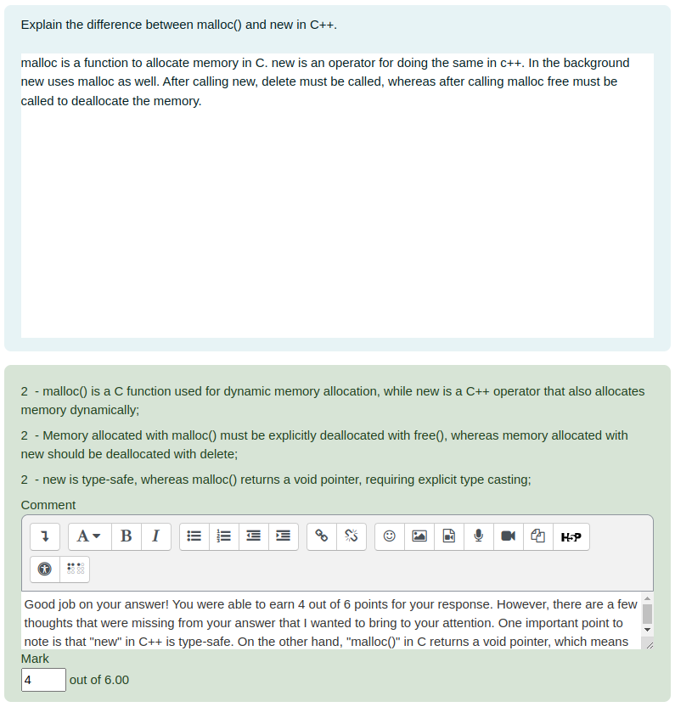



2
A quiz készítője a kérdés generálásakor megadhat értékelési útmutatót
BME | 2023
“Great job on your answer! You were able to earn 4 out of the 6 points for this question. In order to improve your answer, it would be helpful to mention that the "new" operator in C++ is considered type-safe. This means that it automatically deduces the type of the object being created and allocates memory accordingly. On the other hand, the "malloc()" function in C returns a void pointer, which requires explicit type casting when used. Including this information in your answer would make it more comprehensive and demonstrate a deeper understanding of the topic. Keep up the good work!”
automatikus pontozás

Slide 4
3
NAGY NYELVI MODELLEK
1
Az elmúlt években egyre nagyobb figyelmet nyernek az LLM-ek.
2
Ezek a modellek nem csak egy-egy szó jelentését értik egy szövegen belül, hanem a szavak egymáshoz való viszonyulását is, az egész kontextust.
BME | 2023
Az LLM-eket ezen új képességük teszik alkalmassá a szöveges válaszok kiértékelésére, hiszen képesek a megadott válasz tartalmát értelmezni, és nem a konkrét szavak alapján értékelik azt.
3

Slide 5
4
CÉLKITŰZÉSEK
Egy algoritmus
Moodle integráció
Egy olyan algoritmus megalkotása, amely segítségével automatizálni lehet szöveges válaszok javítását, egy előre megadott értékelési útmutató alapján.
A kész algoritmus integrálása moodle környezetbe.
BME | 2023

Slide 6
5
A MODELL KIVÁLASZTÁSA
GPT?
Bert?
+ state-of-the-art teljesítmény
+ API
+ nagy közösség
- költségek
+ open-source
+ fine-tune
- teljesítmény
BME | 2023
FLAN-T5?
Sentencetransformers??
+ open-source
+ fine-tune
- teljesítmény
+ open-source
+ fine-tune
- teljesítmény
- LLM?

Slide 7
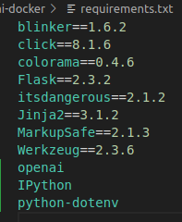
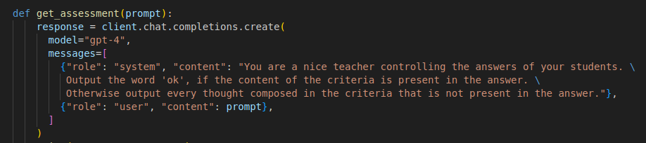
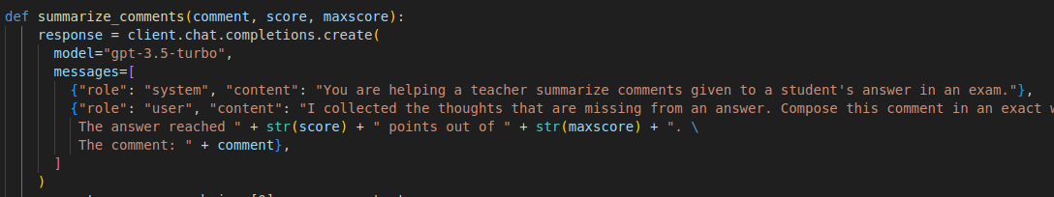
6
GPT
GPT-4 modell végzi a kritériumok és a válaszok összevetését
BME | 2023
GPT-3.5-turbo összefoglalja a válasz hiányosságait

Slide 8
7
SENTENCETRANSFORMERS
Embedding vektorok
Egy gondolat szétszórva a szövegben?
BME | 2023
Cosine similarity
Terület specifikusság?
Tulajdonképpen valami hasonlót csinálhat a háttérben a gpt is.
Euclidean similarity

Slide 9
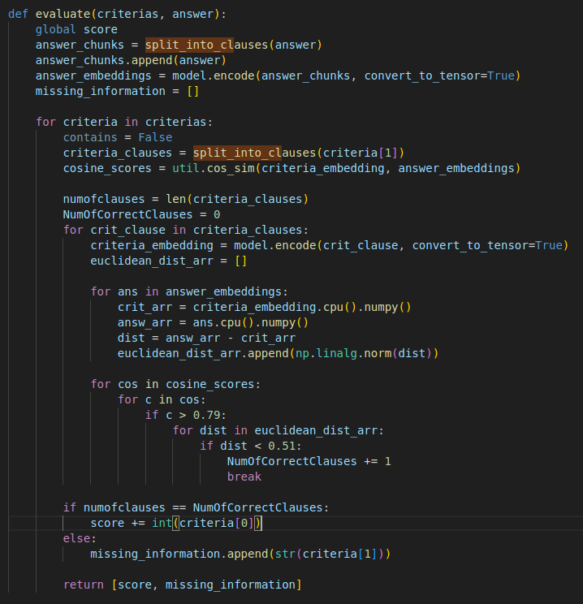
8
SENTENCETRANSFORMERS
BME | 2023

Slide 10
9
SENTENCETRANSFORMERS
Pontosság
0
~40%
Eredeti modell
BME | 2023
1
72.33%
A válasz feldarabolása
2
76%
A kritérium feldarabolása
3
80%
Euklideszi távolság hozzáadása

Slide 11

10
MOODLE INTEGRÁCIÓ
Grader info megadása a kérdés definiálásakor
BME | 2023
A review ablak megnyitásakor kérés a modell konténerhez.
A kérésbe csomagolt graderinfo és válasz alapján a modell értékel, és a responseban elküldi a pontszámot, és a szöveges értékelést.

Slide 12
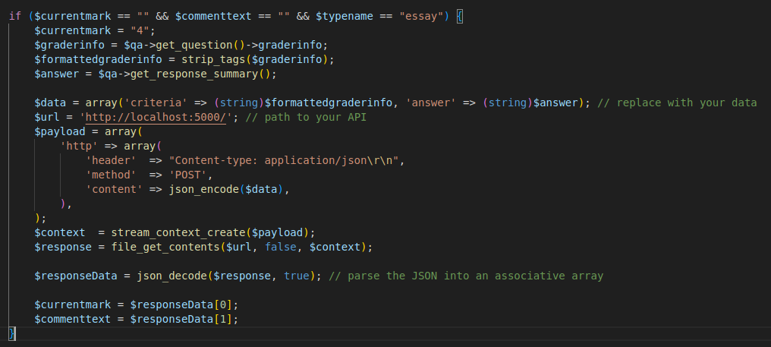
11
MOODLE INTEGRÁCIÓ
BME | 2023

Slide 13
12
TERVEK A JÖVŐRE
Automatizálás
Integráció
A válaszok beküldése után egyből érkezzen feedback.
Jelenlegi moodle integráció tulajdonképpen a core függvények módosítása.
BME | 2023
RAG architektúra
ZH generálás
Magyar verzió

Slide 14
Budapesti Műszaki és Gazdaságtudományi Egyetem | 2023
KÖSZÖNÖM A FIGYELMET
Készítette: Fogti István

